Slide 1
オプション課題の概要
高橋芳幸

Slide 2
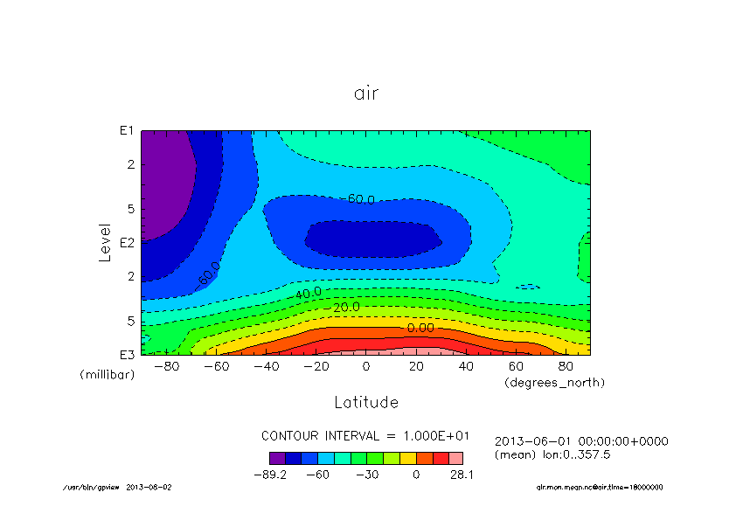
オプション課題
GPhys を使って, 自分が生まれた年月の東西平均温度分布図（横軸: 緯度, 縦軸: 気圧）を描く ruby スクリプトを作成してください.
GPhys を使って描いた, 2013 年 6 月の東西平均気温分布

Slide 3
背景
地球流体・気象データに関わる問題
  膨大なデータをどのように扱うか?
    例: スーパーコンピュータや衛星観測が膨大なデータを生成.
  どのようなフォーマットが適しているか?
    例: データを生成してから時間がたつとその数値の単位を忘れてしまう.
  フォーマットの異なるデータをどのように扱うか?
    例: 観測研究者には○○フォーマットが使いやすいが, 数値計算研究者には××フォーマットが使いやすい.
  ネットワーク透過なデータ構造とはどのようなものか?
    例: 遠隔地にある計算機上のデータも手元の PC にあるデータも同じように処理したい.
  データをどのように可視化するのか?
    例: 持っているデータの絵を簡単に描きたい.
  …

Slide 4
地球流体電脳倶楽部による試み
地球流体電脳倶楽部
  http://www.gfd-dennou.org/
様々な活動の一つとして, 地球流体・気象データを扱うための道具（ソフトウェア）の開発を続けてきた.
  数値モデル
    例: 地球流体スペクトルモデル集, spmodel
  データ入出力ライブラリ
    例: Fortran90 netcdf I/O ライブラリ, gtool
  可視化・解析ツール
    例: Fortran, Ruby 可視化ライブラリ, DCL, Dennou-Ruby

Slide 5
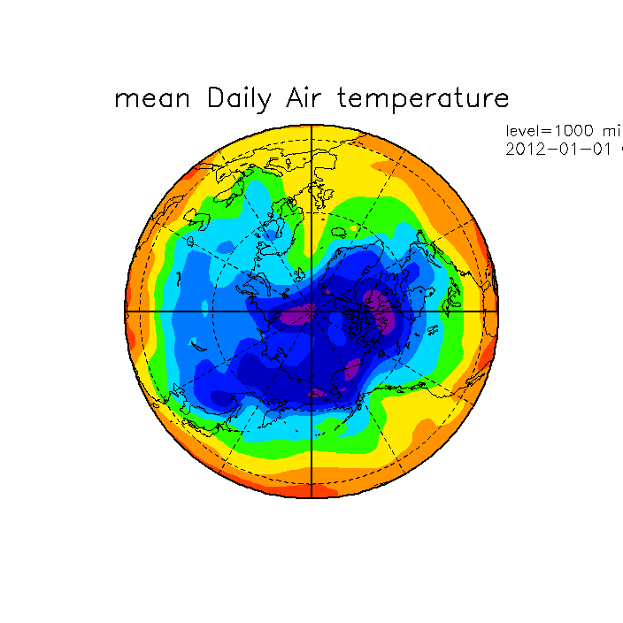
電脳 Ruby プロジェクト
Ruby を活用した解析・可視化の道具の開発.
  例えば, GPhys （多次元物理データ取扱いライブラリ）
  可視化エンジンには DCL (http://www.gfd-dennou.org/library/dcl/) を使用.
Ruby:
  手軽なオブジェクト指向プログラミングを実現するための種々の機能を持つオブジェクト指向スクリプト言語.
GPhys で描いた 2012 年 1 月 1 日の気温（詳細は http://www.gfd-dennou.org/library/ruby/products/gphys/tutorial2/ggraph_hop.htm を参照の事.）

Slide 6
オプション課題に向けて
GPhys の使い方:
  「GPhys, GGraph チュートリアル」(http://www.gfd-dennou.org/library/ruby/products/gphys/tutorial2/) を自習すると良い.
気象データの入手方法:
  itpass サーバの下の場所に月平均温度データが置かれているのでコピーすると良い.
    /home/itpass/ftp/exp/fy2014/140808/practice_kadai3/data/air.mon.mean.nc
    データソース
      The NCEP/NCAR Reanalysis Project (http://www.esrl.noaa.gov/psd/data/reanalysis/reanalysis.shtml)

